Slide 1
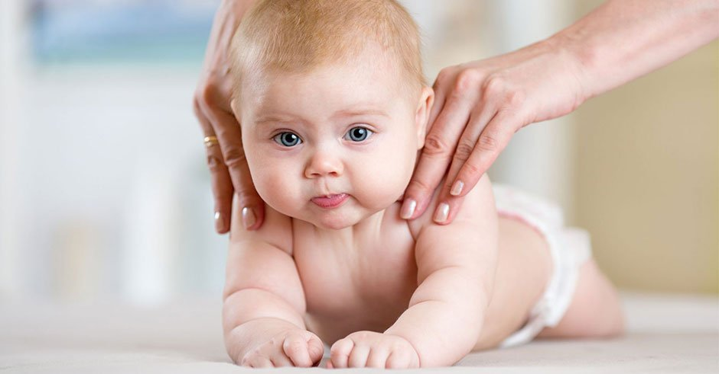
ماساژ نوزادان

Slide 2
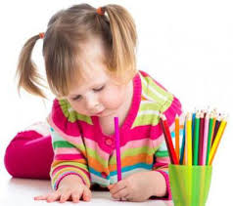
تحقیقات نشان داده است که مهمترین و بیشترین دوره رشد و تکامل مغز در سه سال اول تولد می باشد.
مغز یک کودک دو برابر مغز یک انسان بالغ فعال تر است .

Slide 3
ساختمان مغز کودک مسئول بسیاری از تفاوت های تکاملی و شخصیتی بین پسر و دختر است.
نیمکره راست مغز که مسئول کنترل فعالیت های فیزیکی است در پسرها رشد بیشتری دارد
نیمکره چپ مغز که مسئول کنترل فعالیت های حرکت ظریف و دقیق و مهارت سخن گفتن است در دخترها رشد بیشتری دارد .

Slide 4
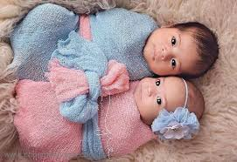
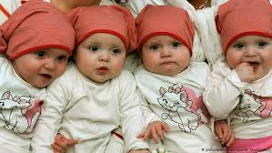
عوامل موثر در شکل دادن خصوصیات شخصیتی و خلق و خوی کودکان:
ژنتیک
جنسیت
محیط اجتماعی
تعداد خواهران و برادران و ترتیب تولد
اما مهترین آن در ماهها و سال های اول زندگی کودک ارتباط او با والدین است .

Slide 5
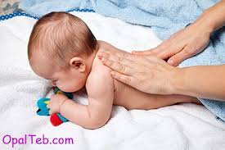
تحقیقات نشان می دهد که تماس لمسی محبت آمیز کودک و ماساژ وی توسط والدین و گنجاندن این کار در برنامه مراقبت کودک علاقه و محبت والدین به کودک را افزایش داده و باعث رشد مهارت های اجتماعی و هوشیاری کودک می شود.

Slide 6
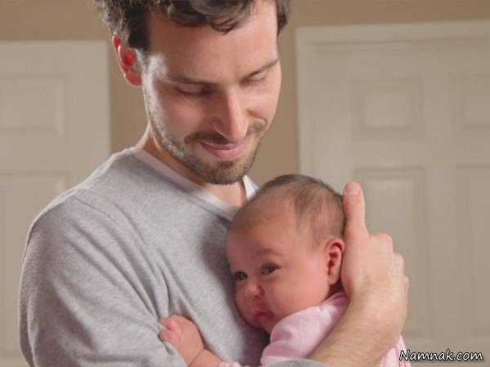
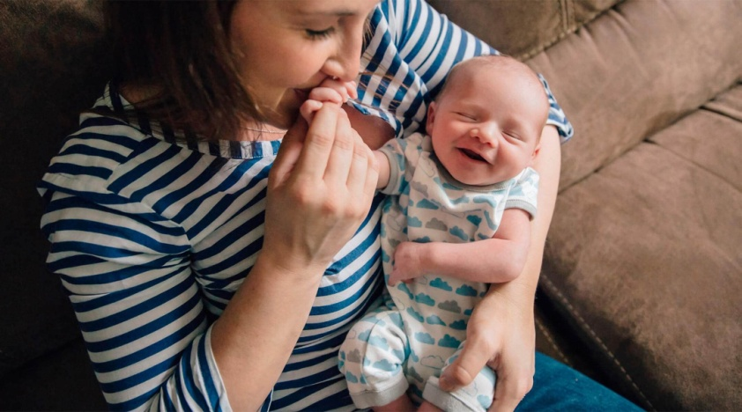
تماس پوستی و رشد مغز
تماس پوستی یکی از راههای رشد مغزی و از عوامل موثر رشد روانی نوزاد است .
تماس پوستی منظم و وسیع مانند ماساژ نوزاد و یا در آغوش کشیدن و مراقبت آغوشی او (بستن کانگورویی کودک در آغوش والدین ) علاوه بر تکامل کودک برای والدین به ویژه مادران که معمولا پس از زایمان مضطرب و نگران و گاهی افسرده هستند بسیار کمک کننده است .

Slide 7
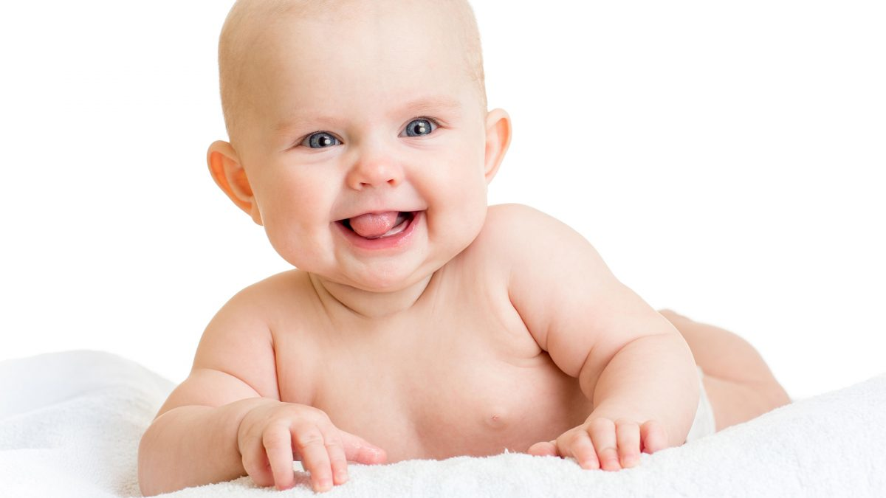
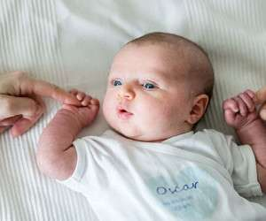
نوزادان محیط خود را بیشتر از سه طریق
دیدن
شنیدن
تماس پوستی
می شناسند که در این میان تحریکات مغزی از طریق تماس پوستی و لمس و ماساژ بیشترین تاثیر دارد.

Slide 8
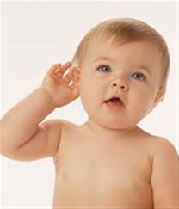
تاثیر صدا بر تکامل
صدا بر سلامت مغز و ذهن و سیستم اعصاب مرکزی و جسم اثر فراوانی می گذارد .
جنین به طور طبیعی در محیطی است سرشار از صدای طبیعی از جمله صدای مادر،ضربان قلب مادر ،صدای جسم خودش و صدای محیط اطراف که از طریق جسم مادر به جنین می رسد.
بهترین شرایط وقتی فراهم است که صدای محیط بیرونی از صدای پدر،خواهر و برادر و دیگر اعضای خانواده و نیز صدای طبیعت و موسیقی احاطه شده باشد.

Slide 9
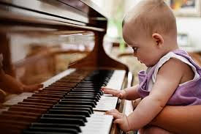
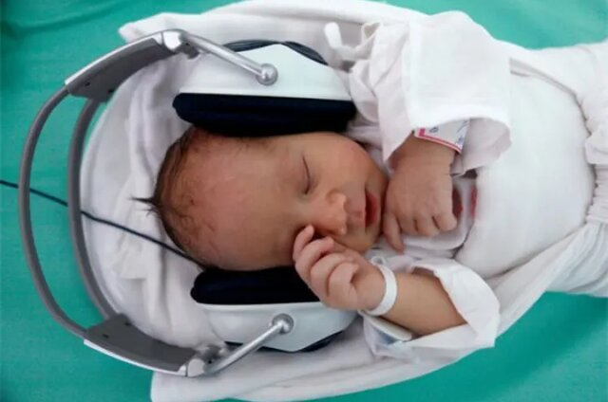
بهترین حالت پس از تولد این است که دنیای صوتی نوزادان تغییر مهمی نکند.
نظریه توماتیس: اثباط وجود رابطه میان شنیدن و حرف زدن
موسیقی در نوزادان نارس رنج ناشی از روند درمانهای دردناک را کاهش می دهد.
در کانادا بسیاری از واحدهای مراقبت از نوزادان از موسیقی برای درمان و رشد کودکان نارس استفاده می کنند.

Slide 10
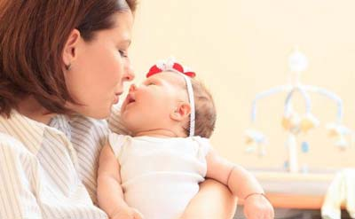
لالایی و صداهای که تداعی صداهای است که در دوران جنینی خود می شنیده است می تواند در رشد بهتر کودک نقش داشته باشد.
همچنین موسیقی های کلاسیک مثل آثار موتزارت نیز عملکردی شبیه لالایی دارند.
ساده ترین و زیبا ترین موسیقی برای شیر خواران لالایی مادر است.

Slide 11
گوش اولین عضو جنین است که تکامل می یابد و از هفته 18 فعالیت خود را آغاز و از هفته 24 به صورت فعال توانایی شنیدن دارد.
محقق دونالد هاگس :هیچ چیز مانند موسیقی نمی تواند همه قسمت های مغز را فعال کند .

Slide 12
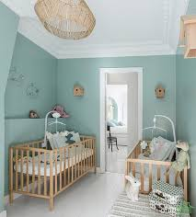
نور
نور عنصر لازمی است که هیچ کودک نباید از آن محروم بماند .
یک اتاق تاریک در کودک احساس وجود رمز و راز و ترس را ایجاد می کند.
اتاق با رنگ آمیزی روشن ، احساس تازگی و تمیزی را در کودک القا می کند.

Slide 13
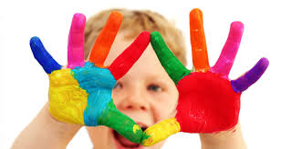
رنگ درمانی
یک شیوه درمانی پیوسته و بی وقفه است که شامل به کار گیری رنگ ها در درمان بیماری های مختلف جسمی و اختلالات رفتاری است .
در رنگ درمانی از اصول هارمونی رنگ ها و ترکیب آنها برای بهبود عملکرد کودک استفاده می شود.

Slide 14
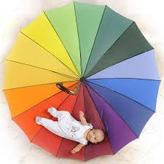
رنگ ابی : آرامش دهنده و می تواند توانایی خوابیدن را در کودک افزایش داده و یا احساس درد را کاهش دهد بنابراین برای اتاق خواب مناسب است.
رنگ قرمز: تاثیر تقریبا تضاد دارد باعث افزایش ادرنالین در خون و به دنبال آن کودک احساس ترس و فعالیت بیشتر خواهد کرد.
رنگ زرد:ذهن انسان را تحریک بنابراین مناسب ترین رنگ برای اتاق کودک است .
رنگ سفید :نشانگر تهی و فضای باز و پاکیزه است لذا برای حمام و یا سرویس بهداشتی مناسب است.

Slide 15
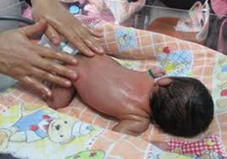
ماساژ و اهمیت رشد و تکامل
نخستین رابطه نوزاد با دنیای خارج از طریق لمس کردن حاصل می شود.
لمس کردن حسی است که نوزاد از طریق پوست و سپس دهان آن را تجربه می کند.
ماساژ علم و هنری است که آرامش را برای نوزاد یا شیر خوار به شکلی جدید فراهم می کند.
ماساژ علاوه بر جنبه آرامش و تکامل کاربردهای درمانی و تسکین دهنده نیز دارد.

Slide 16
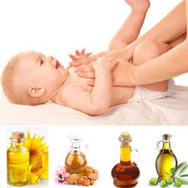
تفاوت ماساژ نوزادان و شیرخواران
دوران نوزادی (4 هفته اول تولد): حرکات ماساژ روی بدن نوزاد بیشتر شکل عمومی داشته و کمتر به جزئیات پرداخته می شود و میزان فشار و ضربه بسیارملایم و نوازش با سر انگشتان خواهد بود تا باعث آزدگی نشود.
مدت زمان بین 7 الی 15 دقیقه و بستگی به پذیرش و لذت نوزاد دارد.

Slide 17
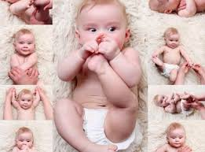
ماساژ شیر خواران
از ماده دوم شروع و تا پایان 24 ماهگی ادامه می یابد .
فشار ماساژ بر حسب سن شیرخوار به مرور قوی تر می شود .
تاجایی که شیر خوار اذیت نشود حرکات با جزئیات بیشتر و با مدت زمان بیشتر روی قسمت های مختلف بدن شیرخوارهمراه می شود.
معمولا بین 15 تا 25 دقیقه ادامه دارد و به علاقه و لذت شیر خوار بستگی دارد.

Slide 18
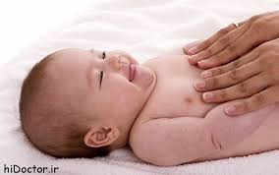
مزایایی ماساژ برای شیرخواران و نوزادان
خواب راحت
هنگام بیداری هوشیاری بیشتر دارند.
شادی و آرامش
بهبود تکامل جسمی و عاطفی
اعتماد به نفس و ارتباط اجتماعی بیشتر

Slide 19
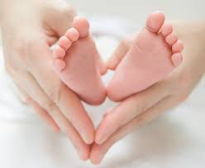
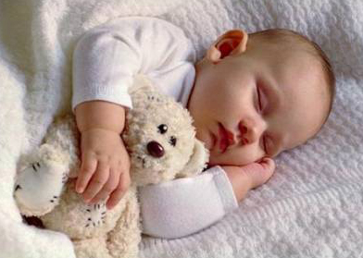
مزایایی ماساژ نوزادان
بهبود تکامل عصبی
بهبود وضعیت ایمنی
تنظیم سیستم گوارش و تنفس
کاهش ناراحتی نوزاد از جمله قولنج و کولیک شکم و گرفتگی بینی
کاهش اضطراب و نگرانی در نوزاد و تمرین آرامش و آسودگی
بهبود ارتباط با والدین و القای علاقه و محبت بیشتر
کاهش تولید هورمون استرس
کاهش گریه و لج بازی
عمیق و طولانی تر کردن خواب نوزاد
شکوفاتر و زیباتر شدن چهره نوزاد

Slide 20
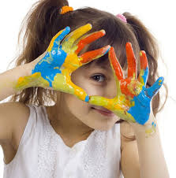
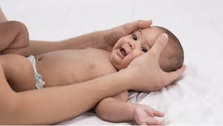
تاثیر ماساژ و تغییرات مثبت در زندگی و آینده کودک
احساس امنیت: کودکانی که توسط والدین بیشتر لمس می شوند گریه کمتر می کنند .ماساژ گردش خون را بهبود می بخشد و سیستم ایمنی را تقویت می کند .باعث می شود مایع لنفی در سرتاسر بدن پخش شود و مواد مضر زودتر از بدن دفع شود.
عضلات را محکم و مفاصل را منعطف می کند.

Slide 21
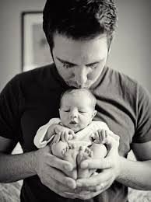
مهارت اجتماعی:با لمس کودک برقراری ارتباط به او آموزش داده می شود.ماساژ ارتباط غیر کلامی با کودک را برقرار می سازد و درنتیجه کم کم عزت نفس و توان برقراری ارتباط اجتماعی در کودک افزایش می یابد.
افزایش قد و رشد شیرخواران :به دلیل ترشح هورمون رشد(به علت خواب شبانه بیشتر) و کاهش استرس بر عضلات و دفع مواد زائد از بدن شیرخوار و ترشح هورمون اندرفین (ضد درد) که باعث کاهش افت درجه حرارت و کاهش عفونت ها نیز می شود .

Slide 22
اهمیت ماساژ برای والدین
آرامش و راحتی
حساس شدن نسبت به کودک
ایجاد اعتماد به نفس
ایجاد ارتباط بین والدین و کودک
به والدین کمک می کند که پیغام های غیر کلامی شیرخوار خود را بهتر درک کرده و زودتر واکنش مناسب نشان دهند.
والدین را در کنترل اضطراب و ناراحتی فرزند و مساعد کردن شرایط بحرانی روحی ،توانمند تر می کند.
استرس والدین را هنگام دوری از فرزندانشان کاهش می دهد.

Slide 23
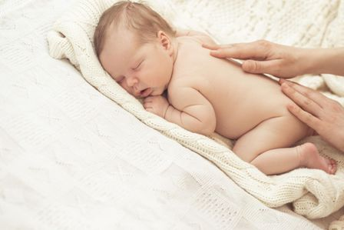
چگونگی و شروع و انجام ماساژ
آمادگی برای شروع ماساژ
بهترین زمان :کودک بیدار و خوشحال است و یک ساعت از تغذیه او گذشته است.
دست ها با دقت شسته شود.
دست ها با به هم مالیدن و یا قرار دادن در آب ولرم به مدت 3تا4 دقیقه گرم شود.
دست ها با روغن بادام شیرین،کنجد و یا روغن زیتون آغشته شود.
انگشتر و دستبند و ساعت درآورده شود تا بدن ظریف نوزاد مجروح نشود.
از ماساژ نوزاد وقتی خیلی گرسنه است و یا بلافاصله بعد از شیر خوردن خودداری شود.
زمانی که کودک تمایل به بازی کردند دارد از ماساژ دادن او بپرهیزید.
نوزاد و کودک کاملا برهنه باشد .(البته به تمایل کودک و شیرخوار بستگی دارد.)
در صورتی که مادر سزارین شده است می تواند تا زمان بهبود زخم ها طول زمان ماساژ نوزاد را کوتاه کند و بر روی زخم خود فشار وارد نکند .
اگر نوزاد تب دارد و بیمار است و سرماخورده است ماساژ توصیه نمی شود.(اما در آغوش گرفت توصیه می شود).
تا زمان افتادن بند ناف از ماساژ اطراف آن خودداری شود.
برای شروع باید چند روز متوالی ماساژ را تکرار کرد تا هم نوزاد و هم ماساژ دهنده با این کار عادت کنند.
وقت و زمان کافی والدین داشته باشند.(تلویزیون را خاموش کنند-دوشاخ تلفن را درآورده و ...)
ممکن است در طی ماساژ نوزاد یا کودک به خواب روند که این امری غیر طبیعی نیست.
در صورتی که والدین فرزند بزرگتر دارند برای جلوگیری از حس حسادت به فرزند بزرگتر توجه نمایند.

Slide 24
انتخاب یک روغن طبیعی
روغن سبب می شود دست ها بر روی بدن به راحتی بلغزد و حرکات خوبی انجام شود.
دونوع روغن 1-گیاهی 2-معدنی استفاده می شود .
روغن های گیاهی مفیدتر است.
روغن گیاهی بادام ،زیتون و آفتابگردان مناسب است .
در صورت موجود نبودن روغن گیاهی از روغن بچه استفاده شود تنها مشکل آن جذب فوری است و هر چند دقیقه یکبار روغن به پوست اضافه شود.

Slide 25
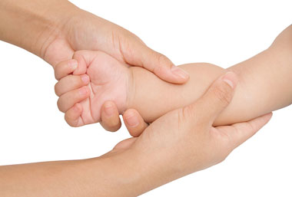
آزمون حساسیت روغن باید بر روی پوست نوزاد انجام شود.
گرما کمک شایانی به ثمر بخشی بیشتر ماساژ می کند.
روغن ابتدا بر روی دست ها و سپس به بدن کودک و نوزاد مالیده شود.
سینه و پشت و بازوها نیاز به روغن بیشتری دارد.
بهتر است که ابتدا از صورت و از ناحیه پیشانی تا چانه و سپس گوش ها و گردن و سرانجام پوست سر ماساژداداه شود.

Slide 26
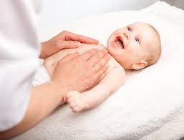
ویژگی های حرکات ماساژ
با آرامش
ریتمیک
به آهستگی
حالت قلقلک نداشته باشد .
به خاطر فشار زیاد قرمز نشود.
اگر کودک بی تابی کرد ماساژمتوقف شود.و از قسمت های دیگر بدن شروع شود و یا ماساز دادن به جلسه بعدی موکول شود.
با احساس و با شوق و لذت و عشق بین والدین و فرزندانشان جریان یابد .

Slide 27
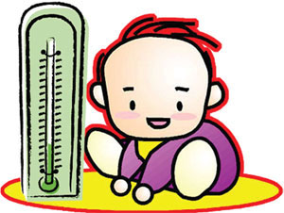
شرایط اتاق
دمای اتاق برای نوزاد 25 تا 27 درجه سانتی گراد
دمای اتاق برای شیرخواران وکودکان بزرگتر دمای 23 تا 25 مناسب

Slide 28
برنامه ریزی
در فاصله بین دو تا شیر خوردن
بعد از استحمام
یا بعد از تعویض پوشک

Slide 29
زمان مناسب:
برای کل بدن 7 تا 15 دقیقه
فضای ارام و ساکت :
انتخاب وضعیت نشستن : موقع ماساژ کمر صاف نگه داشته شود.

Slide 30
ماساژ درمانی چیست؟
لمس با دست و حرکت بر روی بافت های نرم بدن نوزاد یا شیرخوار به منظور درمان ماساژ درمانی نام دارد.

Slide 31
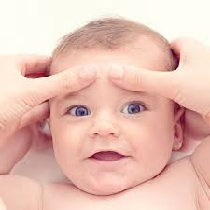
ماساژ درمانی چگونه اثر می کند؟
وقتی که ماهیچه بیش از حد فعالیت دارد تجمع مواد زائد از جمله اسید لاکتیک می تواند باعث درد و گرفتگی و حتی اسپاسم عضلات شود.
ماساژ به صورت عام و ماساژ سوئدی به طور خاص گردش خون و جریان لنفاوی را بهبود می بخشد و مواد غذایی و اکسیژن تازه را به بافت های مزبور می رساند و خروج مواد سمی و بهبودی کمک می کند .همچنین عضلات در حال کشش می توانند به رگهای خونی و اعصاب فشار آورده و با محدود کردن جریان خون باعث ایجاد درد شوند.با ماساژ منطقه مورد اثر به تدریج فشار عضله بر اعصاب درگیر کاهش یافته و درد کاهش می یابد .
ماساژ باعث افزایش اندورفین و افزایش ترشح هورمون سروتونین و ثابت شده است ترشح هورمون استرس (کورتیزول ) را آزاد می نماید .
افزایش سیستم ایمنی بدن کودک.

Slide 32
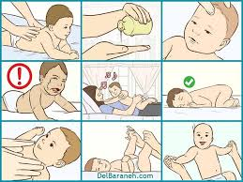
احتیاط در ماساژ درمانی
کودک مبتلا به تب بالا-التهاب-عفونت-یرقان-بیماری های پوستی ماساژ داده نشوند .
روی زخم های باز و سوختگی ها یا موضع جراحت قبلی ماساژ انجام نشود.
در رفتگی و کوفتگی و یا رگ به رگ شدن از ماساژ به مدت 24 ساعت خودداری شود.
در صورت ابتلای کودک به یک بیماری مزمن مانند آرتریت و سرطان و یا بیماری قلبی قبل از ماساژ با پزشک مشورت شود.
در کودکان مصدوم سوختگی ،ماساژ درمانی در کاهش اختلالات روحی و علائم جسمی (درد و خارش) موثر است.

Slide 33
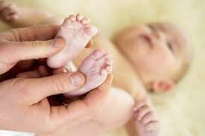
روش انجام ماساژ
با آزمایش روغن روی ساعد دست کودک ماساژشروع می شود .
برای ایجاد عادت در دفعات اول ماساژ با حرکات پا آغاز می شود.
انگشتان پا با انگشت شست و سبابه به طرف بیرون کشیده می شود.
از کشاله ران تا انگشتان به صورت چرخشی ماساژ داده شود.

Slide 34
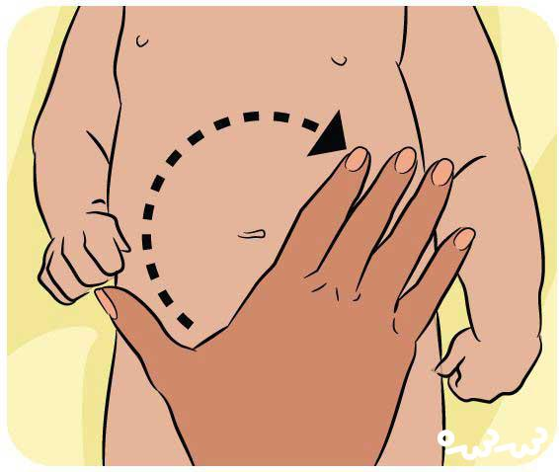
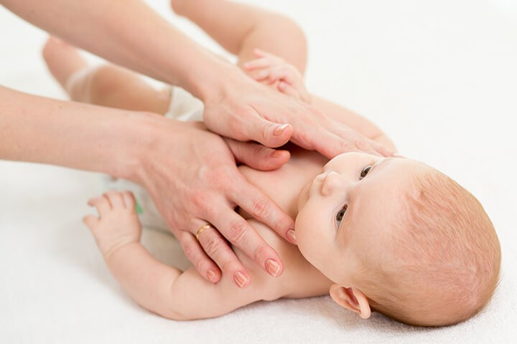
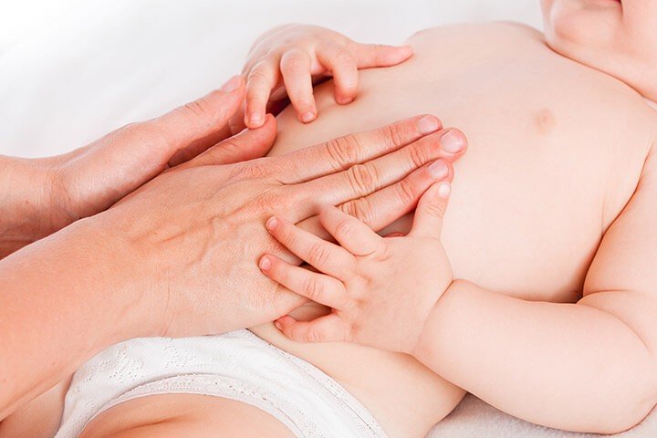
اطراف ناف به صورت چرخشی در جهت عقربه های ساعت ماساژ داده می شود.
با دو دست حرکات رفت و برگشت ماساژ به سمت قفسه سینه ادامه می یابد.
حرکات ماساژ از شکم تا زیر گردن و بالعکس ادامه می یابد.
حرکات ماساژ در پشت بدن به صورت رفت و برگشت انجام می گیرد.

Slide 35
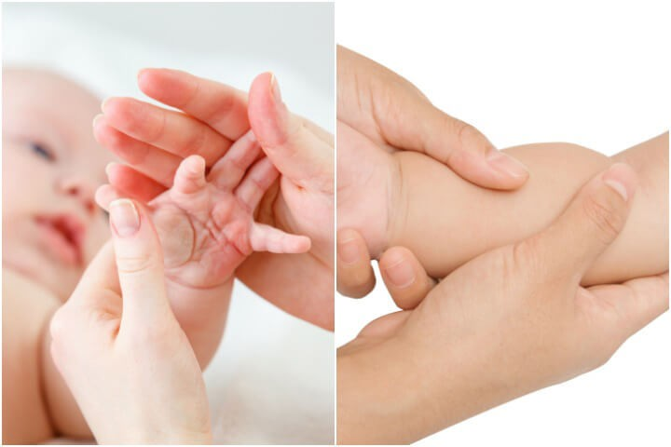
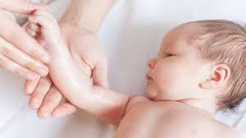
هر کدام از دست های کودک به صورت چرخشی از ناحیه بازو به سمت انگشتان ماساژ داده شود و انگشتان به سمت بیرون کشیده شود.
حرکات چرخشی روی ساعد هر دو دست تکرار شود کف دست ها را باز کرده و با انگشت سبابه ماساژ داده می شود.

Slide 36
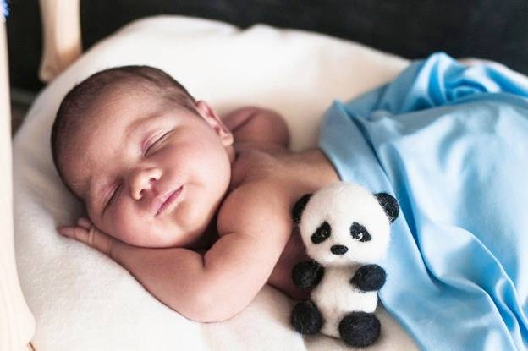
با انگشت شست و سبابه گونه های و بالای لب ها به آرامی ماساژ داده شوند اطراف صورت به صورت ملایم و با کف دست ماساژ داده شود.
با کف دو تا دست گونه ها حرکت چرخشی ملایم انجام شوند و پس از ماساژ ملایم معمولا کودک به خواب عمیقی فرو می رود.

Slide 37
تاثیر تحریکات لمسی –حرکتی ماساژ بر وزن گیری نوزادان کم وزن
تحریکات لمسی حرکتی با اعمال فشار متوسط بر نواحی پس سر ،گردن و کمر و 4 اندام اصلی همراه با حرکات رفت و برگشتی و باز و جمع کردن اندام ها در د وضعیت طاقباز و دمر از روز اول تولد حداقل 3 مرتبه 15 دقیقه ای علاوه بر کمک به رشد و تکامل نوزاد فواید بسیار برای نوزاد و والدینش به دنبال دارد.
بهبود الگوی خواب
کاهش رفتارهای استرسی
بهبود ارتباط والدین و نوزادان

Slide 38
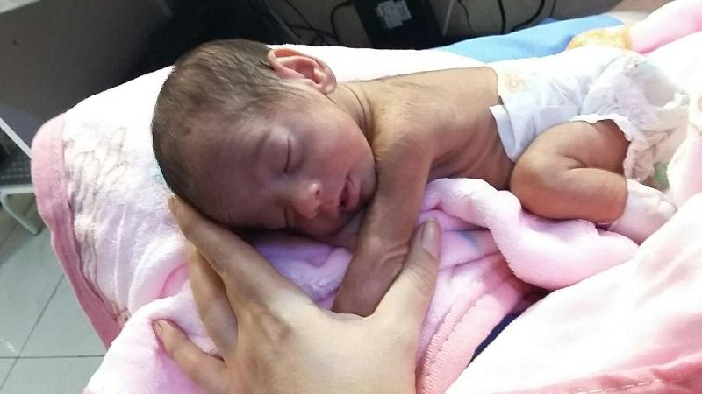
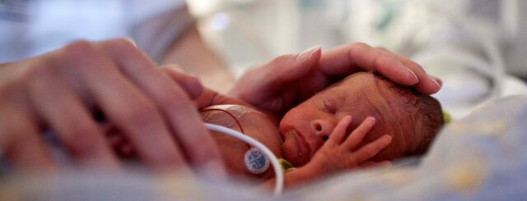
مراحل ماساژ توصیه شده در نوزادان کم وزن و نارس بستری :
با نظر و اجازه پزشک انجام شود.
انجام ماساژ با سر انگشتان و بسیار ملایم ظریف و ترجیحا با روغن نارگیل شروع و برای مدت 10تا15 دقیقه روزی 2 تا 3 بار در طول مدت زمان حداقل 5 تا 10 روز انجام شود.

Slide 39
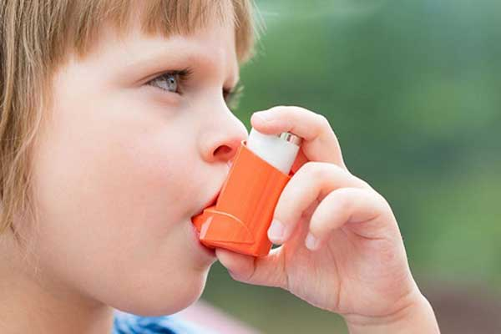
تاثیر ماساژ بر آسم
آسم شایع ترین بیماری مزمن دوران کودکی است .
ماساژ درمانی هر شب قبل از خواب 20دقیقه به مدت یکماه در نواحی صورت ،سر،گردن،شانه ها و بازوها و دستها و پاها و ساق پاها و پشت منجر به بهبودی مجاری هوایی و کاهش حساسیت راه هوایی و کنترل بهتر آسم می گردد.

Slide 40
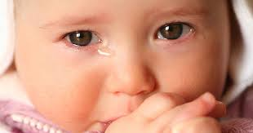
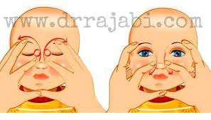
ماساژ مجرای اشک و درمان انسداد مجاری اشک در نوزادان و کودکان
سیستم اشکی از غده اشکی شروع می شود که کار آن تولید اشک می باشد .غده اشکی در قسمت خارجی و بالای حدقه (کاسه چشم) قرار دارد .
ماساژ کیسه اشکی روزی 4 بار و هر بار ماساژ چهار بار تکرار شود طریقه ماساژ از قسمت داخلی و پایین تیغه بینی کانتوس داخلی به طرف پایین است که با ایجاد فشار هیدرو استاتیک باعث باز شدن مجرای اشک می شود.

